Slide 1

《时事报告（大学生版）》
高校“形势与政策”课专用
www.xingshizhengce.com

Slide 2





Slide 3
目录
一
内涵博大精深
二
彰显实践伟力
三
绽放真理光芒

Slide 4



习近平新时代中国特色社会主义思想
昭示
人类文明进步的
光明之路
照亮
社会主义发扬光大的
振兴之路
引领
中华民族实现伟大复兴的
追梦之路

Slide 5



一、内涵博大精深
系统全面
逻辑严密
内涵丰富
内在统一

Slide 6
1.习近平新时代中国特色社会主义思想创立和发展的时代背景
在新时代历史进程中应运而生、顺势而成
立足
回答
引领
.
.
.
时代之基
时代之问
时代之变

Slide 7

1.习近平新时代中国特色社会主义思想创立和发展的时代背景
在把握世界发展大势、维护人类共同利益、
推动中国与世界携手并进的过程中创立并不断丰富发展
中国方案
全球
发展倡议
百年未有之
大变局加速演进
世界进入
新的动荡变革期
全球
安全倡议
全球
文明倡议
......

Slide 8
1.习近平新时代中国特色社会主义思想创立和发展的时代背景
在中华民族从站起来、富起来到强起来的
伟大飞跃中创立并不断丰富发展
实现
中华民族
伟大复兴
进入了
不可逆转的
历史进程
迈上全面建设社会主义
现代化国家新征程
如期全面建成小康社会

Slide 9

1.习近平新时代中国特色社会主义思想创立和发展的时代背景
在成功推进和拓展中国式现代化、
推动人类文明发展的历史进程中创立并不断丰富发展
坚持以中国式现代化推进中华民族伟大复兴
在理论和实践上实现一系列创新突破
丰富和发展了人类文明新形态
拓展了发展中国家走向现代化的路径选择

Slide 10
1.习近平新时代中国特色社会主义思想创立和发展的时代背景
在对科学社会主义理论与实践的深邃思考、深刻总结，对坚持和发展中国特色社会主义的不断探索、砥砺前行中创立并不断丰富发展
新时代十年
三件大事
迎来中国共产党成立一百周年
中国特色社会主义进入新时代
完成脱贫攻坚、全面建成小康社会的历史任务，实现第一个百年奋斗目标

Slide 11

1.习近平新时代中国特色社会主义思想创立和发展的时代背景
在党不断实现自我净化、自我完善、自我革新、自我提高，
以伟大自我革命引领伟大社会革命的过程中创立并不断丰富发展
坚定不移推进
全面从严治党
坚持和加强
党的全面领导

Slide 12

请思考
一切划时代的理论，都是满足时代需要的产物。习近平新时代中国特色社会主义思想是如何及时科学解答时代新课题的？

Slide 13
2.习近平新时代中国特色社会主义思想的主要内容和科学体系
涵盖新时代
坚持和发展中国特色社会主义的基本问题
作出新的理论概括和战略指引
党的领导和党的建设
经济、政治、法治、科技、文化
总目标、总任务、总体布局
教育、民生、民族、宗教、社会
战略布局和发展方向
生态文明、国家安全、国防和军队
发展方式、发展动力
“一国两制”和祖国统一
战略步骤、外部条件、政治保证
统一战线、外交

Slide 14
2.习近平新时代中国特色社会主义思想的主要内容和科学体系
“十个明确“
”十四个坚持“
”六个必须坚持“
”十三个方面成就“

Slide 15
2.习近平新时代中国特色社会主义思想的主要内容和科学体系
在理论上彼此紧密联系
在实践上实现良性互动
“十个明确”
“十四个坚持”
”六个必须
坚持“
“十三个方面成就”
在战略策略上相互支撑

Slide 16
2.习近平新时代中国特色社会主义思想的主要内容和科学体系
形成了一个内在统一的有机整体
作出原创性、历史性、世界性贡献
贯通各个环节
生产力与生产关系、
经济基础与上层建筑
创造性回答了
中国之问、世界之问、人民之问、时代之问
这一科学体系
贯通各个领域
改革发展稳定、治党治国治军、内政外交国防
阐明了
党和国家事业是怎么开创、怎么走过来的
贯通各个方面
伟大斗争、伟大工程、伟大事业、伟大梦想
阐明了
新时代新征程上将往哪走、怎么走

Slide 17
二、彰显实践伟力
新时代十年的非凡历程
既是一个在伟大时代和实践中创立科学理论的历史进程
也是一个将“彻底的理论”
转化为“物质力量”的历史进程

Slide 18
十年来，在习近平新时代中国特色社会主义思想科学指引下
我们党团结带领人民砥砺奋进、开拓进取
采取一系列战略性举措
推进一系列变革性实践
实现一系列突破性进展
取得一系列标志性成果
攻克了许多长期没有解决的难题
办成了许多事关长远的大事要事
推动党和国家事业取得历史性成就、发生历史性变革
推动我国迈上全面建设社会主义现代化国家新征程

Slide 19
全面建成小康社会
推动高质量发展
伟
发展全过程人民民主
大
推进文化自信自强
变
增进民生福祉
推动绿色发展
革
推动构建人类命运共同体
全面加强党的领导
......

Slide 20
实现中华民族伟大复兴具备
更为坚实的物质基础，更为完善的制度保证
伟大成就
第二大
经济体
第一大
工业国
第一大
外汇储备国
第一大
货物贸易国
国内生产总值
超过120万亿元
中等收入群体超过4亿人
科技创新能力
不断增强
产业体系 全球最完整
中国特色社会主义制度更加成熟更加定型
国家治理体系和治理能力现代化水平
明显提高

Slide 21
十年来，在习近平新时代中国特色社会主义思想科学指引下
我们党团结带领人民披荆斩棘、攻坚克难
勇于进行具有许多新的历史特点的伟大斗争
有效应对严峻复杂的国际形势和接踵而至的巨大风险挑战
打赢了一系列大仗硬仗

Slide 22


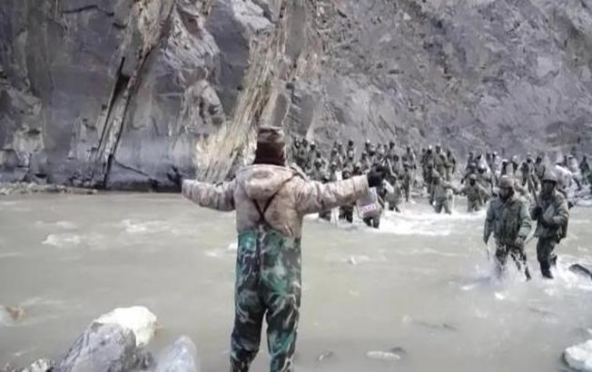
伟大斗争
在一系列重大问题上敢于斗争、善于斗争，有力维护了我国主权、安全、发展利益，赢得了战略主动

Slide 23
请思考
习近平新时代中国特色社会主义思想富有实践伟力，体现在哪些方面？

Slide 24
三、绽放真理光芒
“六个必须坚持”
是对习近平新时代中国特色社会主义思想世界观和方法论的集中概括
体现了马克思主义世界观和方法论在当代中国、在21世纪的最新发展

Slide 25

习近平新时代中国特色社会主义思想的世界观和方法论
“六个必须坚持”
坚持
人民至上
坚持
自信自立
坚持
守正创新
开辟马克思主义中国化时代化新境界
坚持
问题导向
坚持
系统观念
坚持
胸怀天下

Slide 26
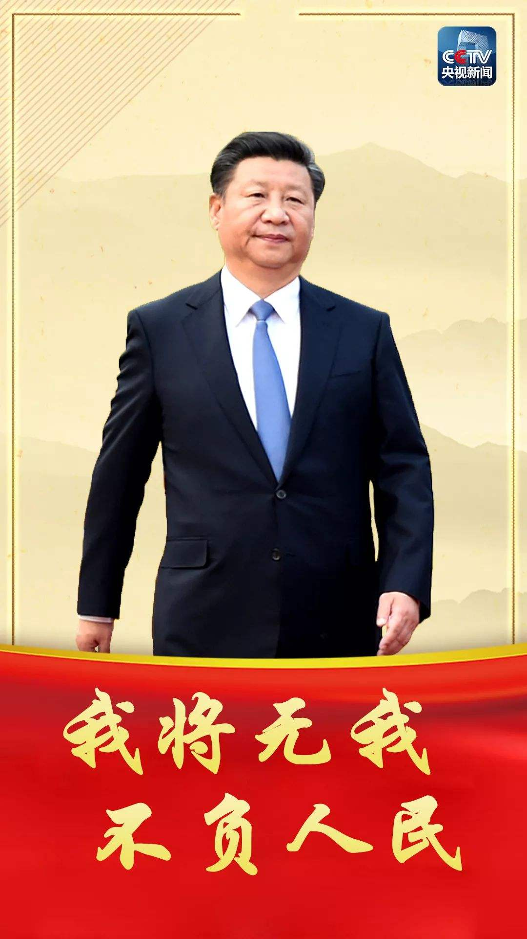
1.人民至上是根本的价值导向
站稳
人民立场
把握
人民愿望
尊重
人民创造
集中
人民智慧
依靠人民开创历史伟业，带领人民创造美好生活

Slide 27
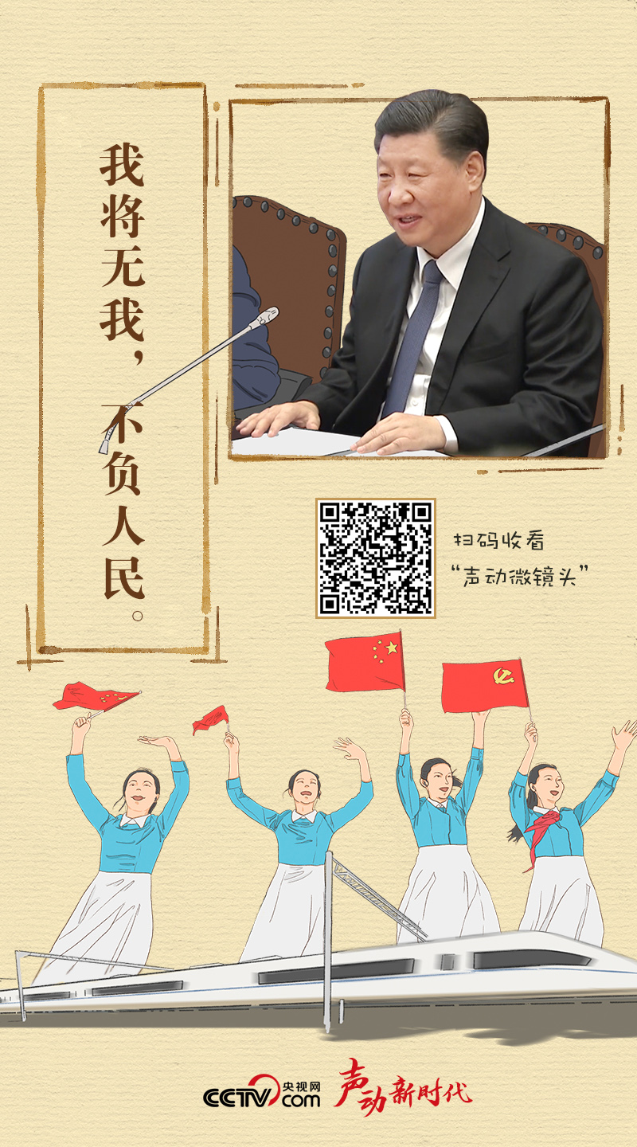
“我将无我，不负人民”
共产党人的“我将无我”与“不负人民”是紧紧连在一起的。
1974年，21岁的习近平正担任生产大队党支部书记，“让乡亲们饱餐一顿肉，并且经常吃上肉”是他的心愿。
1982年，29岁的习近平正担任县委副书记，“渴望尽自己的微薄力量，亲手为他们做一点实在事情”。
1990年，37岁的习近平正担任市委书记，写下了“为官一任，造福一方，遂了平生意”的词句直抒胸臆。
…………
从黄土地一路走来，从农村生产大队党支部书记到泱泱大国最高领导人，习近平把群众的温饱冷暖安危时刻放在心上，贯彻到治国理政的各个环节。

Slide 28
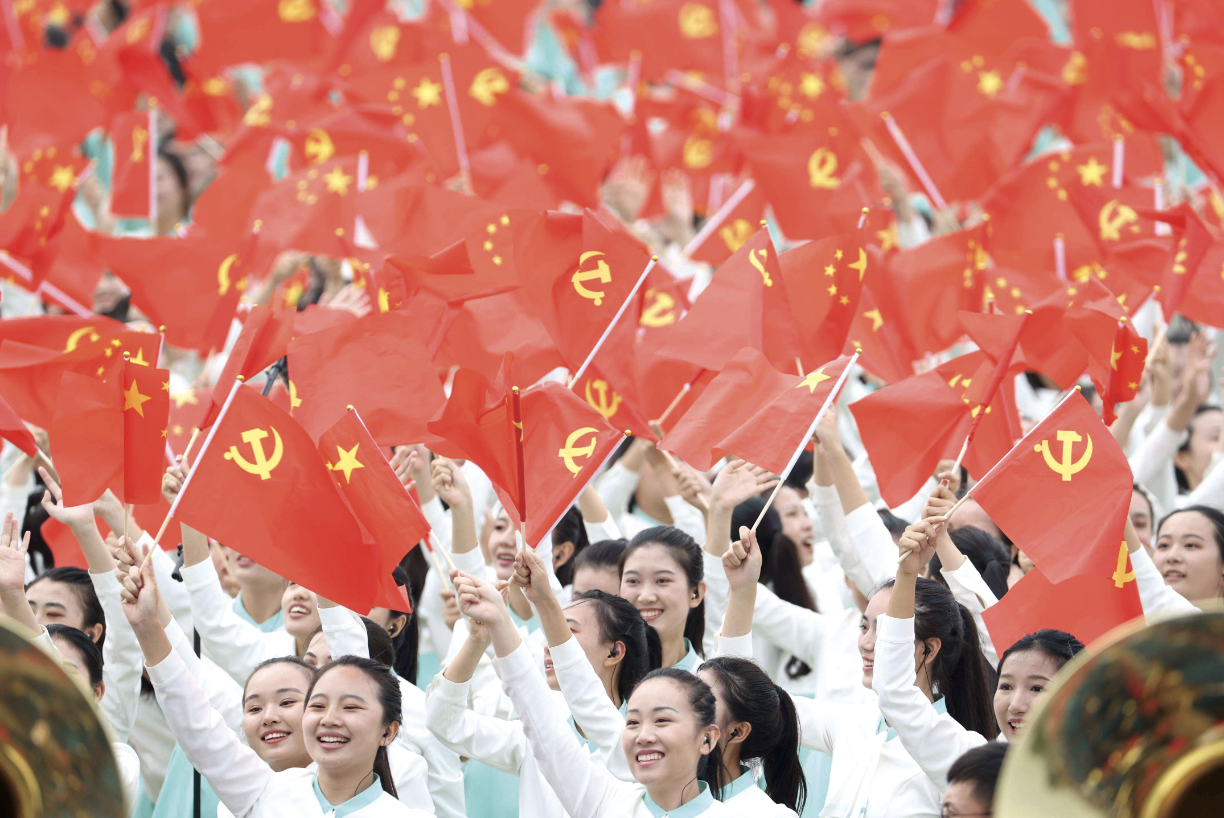
2.自信自立是内在的精神特质
对马克思主义的坚定信仰
对中国特色社会主义的坚定信念
坚持
增强
民族自尊心和自信心
做中国人的志气、骨气、底气
道路自信、理论自信、制度自信、文化自信
坚定
以更加积极的历史担当和创造精神为发展马克思主义作出新的贡献，
既不能刻舟求剑、封闭僵化，也不能照抄照搬、食洋不化

Slide 29

3.守正创新是鲜明的理论品格
坚持守正和创新相统一
在守正中创新，在创新中发展
勇于坚持真理、修正错误
勇于求变、求新、求进
在新的实践中推进理论创新
以新的理论指导新的实践

Slide 30
4.问题导向是重要的实践要求
聚焦
改革发展稳定存在的
深层次问题
党的建设面临的
突出问题
人民群众
急难愁盼问题
实践遇到的新问题
国际变局中的重大问题
习近平调查研究的故事
不断提出
真正解决问题的新理念新思路新办法

Slide 31
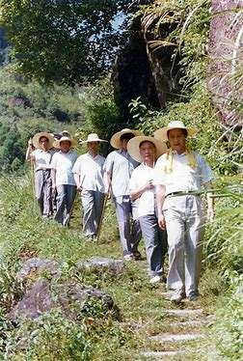
四下基层
即领导干部“宣传党的路线、方针、政策下基层，调查研究下基层，信访接待下基层，现场办公下基层”，是习近平总书记在福建宁德工作时大力倡导并身体力行形成的工作方法和工作制度。
1988年至1990年，习近平同志在宁德工作。在宁德的一年十一个月里，他以脚步丈量闽东的山容海纳，提倡并践行“四下基层”。这一重要工作方法和工作制度，深度雕刻了闽东大地，从深层次上塑造了一方水土的精气神，造就了今天的闽东气质，荡气回肠的故事至今传诵在八闽大地的山水之间。
习近平在宁德

Slide 32
5.系统观念是基本的思想和工作方法
把握好这些关系
不断提高这些能力
全局和局部
当前和长远
宏观和微观
主要矛盾和次要矛盾
特殊和一般
战略思维 历史思维
辩证思维 系统思维
创新思维 法治思维
底线思维
在前瞻性思考、全局性谋划中整体性推进党和国家各项事业

Slide 33

6.胸怀天下是中国共产党人特有的境界格局
积极回应各国人民普遍关切
为解决人类面临的共同问题作出贡献
深刻洞察人类发展进步潮流
以海纳百川的宽阔胸襟借鉴吸收人类一切优秀文明成果
拓展世界眼光
推动建设更加美好的世界

Slide 34
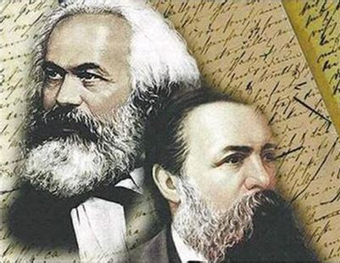
马克思主义理论是为人类求解放的理论
习近平总书记在纪念马克思诞辰200周年大会上的重要讲话中指出：“马克思主义博大精深，归根到底就是一句话，为人类求解放。”一百多年来，中国共产党始终坚持为这一崇高的事业而奋斗，把中国人民的命运和世界人民的命运联系起来，以胸怀天下的眼光和情怀，实现“国家富强、民族振兴、人民幸福”的中国梦同人类解放、世界大同的共产主义理想同频共振、互促互进。
马克思恩格斯在《共产党宣言》中明确强调：“共产党人可以把自己的理论概括为一句话：消灭私有制。”“代替那存在着阶级和阶级对立的资产阶级旧社会的，将是这样一个联合体，在那里，每个人的自由发展是一切人的自由发展的条件。”通过消灭私有制，消灭阶级对立和阶级压迫，实现一切人的解放是马克思主义始终如一的价值追求。
马克思和恩格斯

Slide 35
请思考
习近平新时代中国特色社会主义思想是坚持和运用辩证唯物主义和历史唯物主义的光辉典范，请谈一谈你的认识。

Slide 36
习近平新时代中国特色社会主义思想
必将随着强国建设、民族复兴伟业的全面拓展而持续发展、不断丰富、更加完善，愈益展现出更加强大的真理力量和磅礴的实践力量，让当代中国马克思主义、21世纪马克思主义放射出更加璀璨的真理光芒

Slide 37
延伸阅读推荐
《习近平新时代中国特色社会主义思想学习纲要（2023年版）》
学习出版社、人民出版社，2023年4月第1版
《<习近平著作选读>第一卷主要篇目介绍》
《人民日报》2023年4月6日
《<习近平著作选读>第二卷主要篇目介绍》
《人民日报》2023年4月7日

Slide 38

郑重声明：
文中图片无法逐一标明出处及版权，若涉及版权事宜，请与本社联系。
本课件仅供时事报告教学服务中心授权的使用《时事报告（大学生版）》进行教学的老师使用。任何机构和个人不得在未经许可的情况下通过任何渠道以任何方式进行传播。

Slide 39
主管
主办
出版
社长、总编辑
副总编辑
： 中共中央宣传部
：《时事报告》杂志社
：《时事报告》杂志社
： 徐 遥
： 李 玮
“形势与政策”
专题讲稿课件
第二编辑室制作
课件内容联系电话
发行电话
：(010)64074324
：(010)67036903 67036905

Slide 40
《时事报告》
传递中央精神 纵论天下大势
www.xingshizhengce.com
《时事报告》是中共中央宣传部主管的时政月刊，是广大党员干部以及宣传、教育工作者认识、把握国内外形势发展变化、做好宣传教育工作的必备学习资料。
供各级领导干部讲形势、作报告，大中专院校和中学思想政治课教师讲授形势与政策课和时事课，参加公务员考试、遴选、公选以及关心国内外形势的读者使用。

Slide 41
《时事报告（党委中心组学习）》
党委中心组学习专用刊物
www.xingshizhengce.com
《时事报告（党委中心组学习）》是中共中央宣传部主管，为各级党委中心组学习服务的专门刊物，旨在宣传和阐释党的最新理论创新成果，解读党和国家的重大政策及中央领导同志重要指示精神，探讨经济社会发展的重大问题。
刊物以专题稿件为主，作者为中央和国家机关部委领导、省（区、市）党委政府负责同志和相关领域的权威专家，内容准确权威、系统实用，是党委中心组学习不可多得的材料。

Slide 42
《时事报告（大学生版）》
高校“形势与政策”课权威教材
www.xingshizhengce.com
《时事报告（大学生版）》是教育部社会科学司和思想政治工作司委托，中共中央宣传部时事报告杂志社编辑出版，专供高校“形势与政策”课使用的权威教材。连续三年摘得期刊平均期印数全国第一的桂冠。
每学年两期，于每学期开学前出版。

Slide 43
《时事（职教）》
中职形势与政策教育权威教材
www.xingshizhengce.com
《时事（职教）》是教育部职业教育与成人教育司委托，中共中央宣传部时事报告杂志社编辑出版的全国中职院校形势与政策教育唯一指定教材。
《时事（职教）》紧密结合中职院校德育课特点，解读政策、分析形势，帮助学生开阔眼界、提升素质，被誉为“填补时政教育空白的权威教材”。

Slide 44
《时事（高中）》
面向高中学生的权威时事刊物
www.xingshizhengce.com
《时事（高中）》是教育部基础教育司委托，中共中央宣传部时事报告杂志社编辑出版的面向高中生时事教育教学的权威刊物。
紧密配合高中思想政治课新课标要求，传递中央精神，针对经济社会发展中的热点难点问题，为高中生答疑解惑，是高考时事复习的好帮手。

Slide 45
《时事（初中）》
面向初中学生的权威时事刊物
www.xingshizhengce.com
《时事（初中）》是教育部基础教育司委托，中共中央宣传部时事报告杂志社编辑出版的面向初中生时事教育教学的权威刊物。
秉承“通俗 精练 透彻”原则，为初中生精解国内外大事和大势，在世界和初中生之间架起桥梁，内容被全国各地中考广泛采用，被誉为初中道德与法治课“动态教材”。

Slide 46
《时事画刊》
走入小学校园的时事教育读本
www.xingshizhengce.com
《时事画刊》以介绍时事为主线，贴近小学生的认知特点，以图文并茂的形式，通俗易懂的文笔，向广大小学生介绍国家改革开放的成就和国内外时事热点，集时政性、知识性、趣味性于一身，为小学生了解时事、开阔眼界、增长知识提供了专门的“动态教材”。

Slide 47


